Slide 1
Проектування
програмного забезпечення
Ковалюк Т.В. к.т.н., доцент
tkovalyuk@ukr.net

Slide 2
План курсу та інструменти
Життєвий цикл ПЗ, стандарти ЖЦ, моделі ЖЦ, процеси ЖЦ.
SWEBOK (Software Engineering Body of Knowledge).
Моделювання бізнес процесів: BPMN
Структурний підхід до проектування ПЗ. Методологія SADT. Діаграми IDEF0 – IDEF4, DFD
Об’єктно-орієнтований підхід до проектування ПЗ. UML діаграми.
CASE-засоби проектування та розробки ПЗ
Технології проектування ПЗ: DATARUN, RUP.
Гнучка розробка ПЗ: AGILE, SCRUM, XP, MSF
Автоматизація документування ПЗ
Патерни проектування ПЗ
All Fusion (IDEF diagram)
PowerDesigner (UML diagram)
BizAgi, Visio (BPMN)
Archi (ArchiMate)
Visual Studio

Slide 3
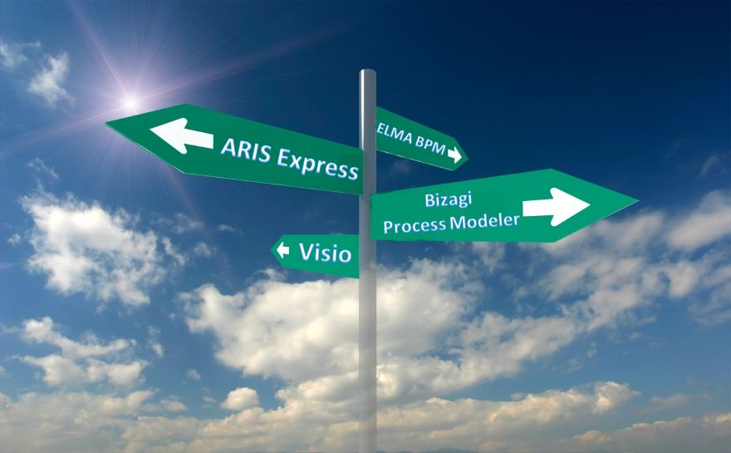
CASE інструменти для розробки процессов в BPMN

Slide 4
CASE інструменти
IDEF0 | AllFusion Process Modeler (Bpwin) + Allfusion Erwin Data Modeler portable 7.2 | http://kibernetik.at.ua/load/soft_soft/ofisne_pz_office_software/allfusion_process_modeler_bpwin_allfusion_erwin_data_modeler_portable_7_2_torrent/34-1-0-27
 | CA AllFusion Process Modeler 7.2 | http://ca-allfusion-process-modeler.software.informer.com/7.2/
UML | Sybase PowerDesigner 16.0.0.3488 | http://www.torrentino.me/torrent/886373
 | Enterprise Architect 6.5.797 | http://enterprise-architect.en.softonic.com/
 | Rational Rose (IBM Rational Rose) 7.0.0.4 Enterprise | http://www.softforfree.com/programs/rational_rose-34201.html
 | MS Visio
 | SmartDraw
 | UModel
 | Visual Paradigm
 | Umbrello
 | QReal
 | ArgoUML
BPMN | ARIS Express 2.3 | http://aris-express.soft32.com/
 | ELMA 3.2 | http://www.softportal.com/software-26918-elma.html

Slide 5
Тема1.
Життєвий цикл ПЗ,
стандарти ЖЦ,
моделі ЖЦ,
процеси ЖЦ

Slide 6
План лекції
Поняття ЖЦ ПЗ
Стандарт ISO/IEC 12207 ЖЦ ПЗ
Процеси ЖЦ ІС та ПЗ
Стандарт ISO/IEC 15271. Моделі ЖЦ ПЗ
Професійний стандарт розробника ПЗ

Slide 7



Поняття життєвого циклу
Проект (стандарт ISO 15288) може розглядатися як унікальний процес, що включає скоординовані та керовані види діяльності, а також може бути комбінацією видів діяльності та процесів проекту і технічних процесів, визначених в справжньому стандарті.
Життєвий цикл (life cycle): розвиток системи, продукту, послуги, проекту або інших виготовлених людиною об'єктів, починаючи із стадії розробки концепції і закінчуючи припиненням застосування .
Модель життєвого циклу (life cycle model) : структура процесів і дій, пов'язаних з життєвим циклом, організовуваних в стадії, які також служать як загальне посилання для встановлення зв'язків і взаєморозуміння сторін

Slide 8
Складові життєвого циклу

Slide 9
Фази життєвого циклу
Життєвий цикл проекту включає усі фази від моменту ініціації до моменту завершення.
Переходи від одного етапу до іншого рідко чітко визначені, за винятком тих випадків, коли вони формально розділяються прийняттям пропозиції або отриманням дозволу на продовження роботи.
Виділяють чотири узагальнені фази життєвого циклу :
концепція (ініціація, ідентифікація, відбір)
визначення (аналіз)
виконання (практична реалізація або впровадження,
виробництво і розгортання,
проектування або конструювання,
інсталяція, тестування
здача в експлуатацію тощо)
закриття (завершення, включаючи оцінювання після завершення)

Slide 10
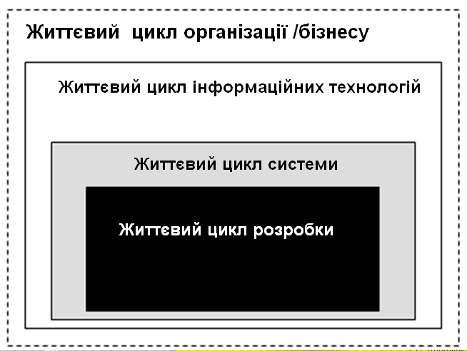
Рівні життєвого циклу
Скотт Амблер пропонує такі рівні життєвого циклу, що визначаються відповідним змістом робіт :
Життєвий цикл розробки програмного забезпечення - проектна діяльність з розробки та розгортання програмних систем
Життєвий цикл програмної системи - включає розробку, розгортання, підтримку і супровід
Життєвий цикл інформаційних технологій (ІТ) - включає всю діяльність ІТ-департаменту
Життєвий цикл організації / бізнесу - охоплює всю діяльність організації в цілому
програмного забезпеченняj

Slide 11
Стандарт ISO/IEC 12207. Процеси ЖЦ
Стандарт описує 17 процесів життєвого циклу, розподілених за трьома категоріями - групам процесів
Основні процеси життєвого циклу - Primary Processes
Замовлення – Acqusition
Постачання – Supply
Розробка – Development
Експлуатація – Operation
Супровід - Maintenance
Допоміжні процеси життєвого циклу - Supporting Processes
Документування – Documentatio
Управління конфігурацією - Configuration Management
Забезпечення якості - Quality Assurance
Верифікація – Verification
Атестація - Validation6
Спільний аналіз - Joint Review6
Аудит – Audit
Рішення проблем - Problem Resolution

Slide 12
Стандарт ISO/IEC 12207. Процеси ЖЦ
3. Організаційні процеси життєвого циклу - Organizational Processes
Управління ( Management)
Створення інфраструктури ( Infrastructure)
Удосконалення (Improvement)
Навчання (Training)

Slide 13
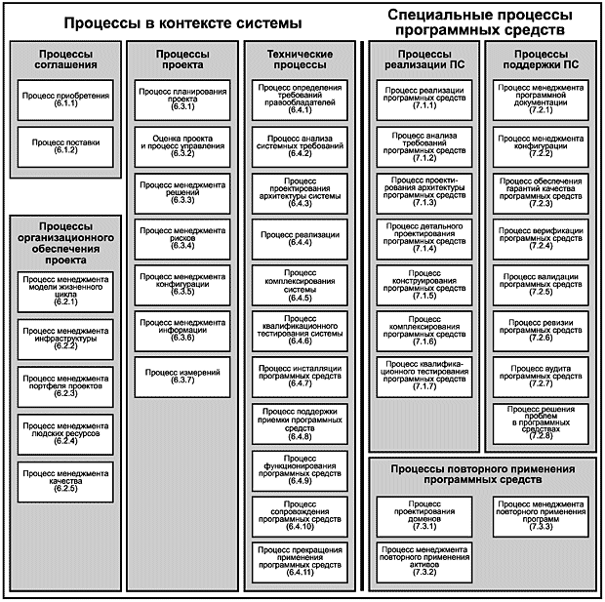
Стандарт ISO/IEC 12207. Процеси ЖЦ

Slide 14
Принципи розбиття ЖЦ на процеси
Дерево процесів життєвого циклу є структурою декомпозиції життєвого циклу на відповідні процеси (групи процесів).
Декомпозиція процесів будується на основі двох найважливіших , що визначають правила розбиття (partitioning) життєвого циклу на складові процеси:
Модульність
завдання в процесі є функціонально пов'язаними;
зв'язок між процесами - мінімальний;
якщо функція використовується більш, ніж одним процесом, вона сама є процесом;
якщо Процес Y використовується Процесом X і тільки ним, значить, Процес Y належить (є його частиною або його завданням) Процесу X, за винятком випадків потенційного використання Процесу Y в інших процесах в майбутньому.
Відповідальність
кожен процес знаходиться під відповідальністю конкретної особи (управляється і/або контролюється ним), визначеної для заданого життєвого циклу, наприклад, у вигляді ролі в проектній команді;
функція, чиї частини знаходяться в компетенції різних осіб, не може розглядатися як самостійний процес.

Slide 15
Принципи розбиття ЖЦ на процеси
У загальному випадку, розбиття процесу базується на поширеному PDCA -цикле:
"P" - Plan - Планування
"D" - Do - Виконання
"C" - Check - Перевірка
"A" - Act - Реакція (дія)
Загальна ієрархія (декомпозиція) складових елементів життєвого циклу виглядає таким чином:
група процесів
процеси
роботи
завдання

Slide 16

Основні процеси життєвого циклу
Придбання
Процес придбання (як його називають в ГОСТ - "замовлення") визначає роботи і завдання замовника, що придбаває програмне забезпечення або послуги, пов'язані з ПО, на основі контрактних стосунків.
Процес придбання складається з наступних робіт (:
Inititation - ініціація (підготовка)
Request - for - proposal preparation - підготовка запиту на пропозицію (підготовка заявки на підряд)
Contract preparation and update -подготовка і коригування договору
Supplier monitoring - моніторинг постачальника (нагляд за постачальником)
Acceptance and completion - приймання і завершення (приймання і закриття договору)
Усі роботи проводяться у рамках проектного підходу.

Slide 17

Основні процеси життєвого циклу
Постачання
Процес постачання визначає роботи і завдання постачальника.
Роботи також проводяться з використанням проектного підходу.
Процес включає наступні роботи:
Inititation - ініціація (підготовка)
Preparation of response - підготовка пропозиції (підготовка відповіді)
Contract - розробка контракту (підготовка договору)
Planning - планування
Execution and control - виконання і контроль
Review and evaluation -проверка і оцінка
Delivery and completion - постачання і завершення (постачання і закриття договору)

Slide 18
Основні процеси життєвого циклу
Розробка
Процес складається з наступних робіт:
Process implementation - визначення процесу (підготовка процесу)
System requirements analysis - аналіз системних вимог (аналіз вимог до системи)
System design - проектування системи (проектування системної архітектури)
Software requirements analysis - аналіз програмних вимог (аналіз вимог до програмних засобів)
Software architectural design - проектування програмної архітектури
Software detailed design - детальне проектування програмної системи (технічне проектування програмних засобів)
Software coding and testing - кодування і тестування (програмування і тестування програмних засобів)
Software integration - інтеграція програмної системи (зборка програмних засобів)
Software qualification testing - кваліфікаційні випробування програмних засобів
System integration - інтеграція системи в цілому (зборка системи)
System qualification testing - кваліфікаційні випробування системи
Software installation - установка (введення в дію)
Software acceptance support - забезпечення приймання програмних засобів
Стандарт відмічає, що роботи проводяться з використанням проектного підходу і можуть перетинатися за часом, тобто проводитися одночасно або з накладенням, а також можуть припускати рекурсію і розбиття на ітерації.

Slide 19
Основні процеси життєвого циклу
Експлуатація
Процес розробки визначає роботи і завдання оператора служби підтримки.
Процес включає наступні роботи:
Process implementation - визначення процесу (підготовка процесу)
Operational testing - операційне тестування (експлуатаційні випробування)
System operation - експлуатація системи
User support - підтримка користувача

Slide 20
Основні процеси життєвого циклу
Супровід
Процес розробки визначає роботи і завдання, служби супроводу, що проводяться фахівцями.
Процес включає наступні роботи:
Process implementation - визначення процесу (підготовка процесу)
Problem and modification analysis - аналіз проблем і змін
Modification implementation - внесення змін
Maintenance review/acceptance - перевірка і приймання при супроводі
Migration - міграція (перенесення)
Software retirement - виведення програмної системи із експлуатації (зняття з експлуатації)

Slide 21
Стандарт ISO/IEC 15288
Існує ще один стандарт життєвого циклу - ISO/IEC 15288 , що фокусується на питаннях організації процесів життєвого циклу системного рівня (Life Cycle Processes - System) і включаючий спеціальний процес, - "Tailoring", тобто налаштування, адаптацію життєвого циклу до конкретних вимог і обмежень, існуючих або прийнятих в конкретній організації/підрозділі або для заданого проекту

Slide 22
Стандарт ISO/IEC 15288
Процеси життєвого циклу системи підрозділяються на чотири групи процесів :
процеси угоди;
процеси підприємства;
процеси проекту;
технічні процеси.

Slide 23
Стандарт ISO/IEC 15288
Процеси угоди складаються з:
a) процесу придбання, що використовується організаціями для
придбання продукції або отримання послуг;
b) процесу постачання, що використовується організаціями для постачань продукції або надання послуг
Процеси підприємства включають:
a) процес управління середовищем підприємства;
b) процес управління інвестиціями;
c) процес управління процесами життєвого циклу системи;
d) процес управління ресурсами;
e) процес управління якістю.

Slide 24
Стандарт ISO/IEC 15288
Процеси проекту складаються з наступних процесів:
a) процес планування проекту;
b) процес оцінки проекту;
c) процес контролю проекту;
d) процес ухвалення рішень;
e) процес управління ризиками;
f) процес управління конфігурацією;
g) процес управління інформацією.

Slide 25
Стандарт ISO/IEC 15288
Технічні процеси включають:
a) процес визначення вимог правовласників;
b) процес аналізу вимог;
c) процес проектування архітектури;
d) процес реалізації елементів системи;
e) процес комплексування;
f) процес верифікації;
g) процес передачі;
h) процес валідації;
i) процес функціонування;
j) процес технічного обслуговування;
k) процес вилучення і списання

Slide 26
Моделі життєвого циклу
Модель життєвого циклу (life cycle model) - це структура процесів і дій, пов'язаних з життєвим циклом, що організовані в стадії, які також служать як загальне посилання для встановлення зв'язків і взаєморозуміння сторін (ISO/IEC 12207)
«Waterfall Model» (каскадна модель або «водоспад») або послідовна
Ітеративна і инкрементальная - еволюційна (гібридна, змішана)
Спіральна (spiral) або модель Боема

Slide 27
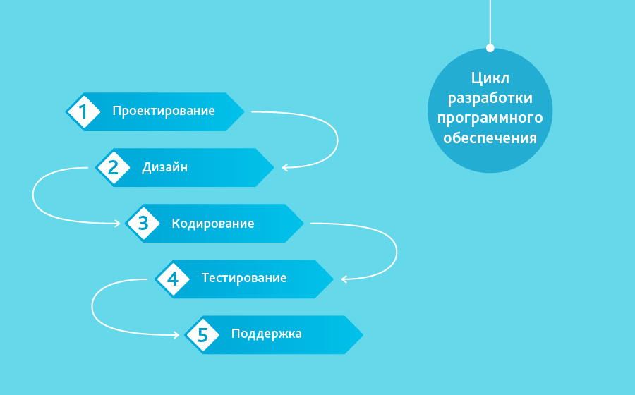
«Waterfall Model» - каскадна модель

Slide 28
Каскадна (водоспадна) модель
Ця модель припускає строго послідовне (у часі) і одноразове виконання усіх фаз проекту з жорстким (детальним) попереднім плануванням в контексті зумовлених або одного дня і цілком певних вимог до програмної системи
Коли використовувати каскадну методологію?
Тільки тоді, коли вимоги відомі, зрозумілі і зафіксовані.
Суперечливих вимог немає.
Немає проблем з доступністю програмістів потрібної кваліфікації.
У відносно невеликих проектах.

Slide 29
Каскадна (водоспадна) модель
Недоліки
У каскадній моделі перехід від однієї фази проекту до іншої припускає повну коректність результату (виходу) попередньої фази.
Неточність якої-небудь вимоги або некоректна її інтерпретація, в результаті, призводить до того, що доводиться "відкочуватися" до ранньої фази проекту і необхідна переробка не просто вибиває проектну команду з графіка, але призводить часто до якісного зростання витрат і, не виключено, до припинення проекту в тій формі, в якій він спочатку замислювався.
Ця модель не здатна гарантувати необхідну швидкість відгуку і внесення відповідних змін у відповідь на потреби користувачів, що швидко міняються, для яких програмна система є одним з інструментів виконання бізнес-функцій.

Slide 30
Каскадна (водоспадна) модель
Брукс Ф. Міфічний людино-місяць:
"Основна помилка каскадної моделі полягає в припущеннях, що проект проходить через увесь процес один раз, архітектура хороша і проста у використанні, проект здійснення розумний, а помилки в реалізації усуваються у міру тестування.
Каскадна модель виходить з того, що усі помилки будуть зосереджені в реалізації, а тому їх усунення відбувається рівномірно під час тестування компонентів і системи".

Slide 31
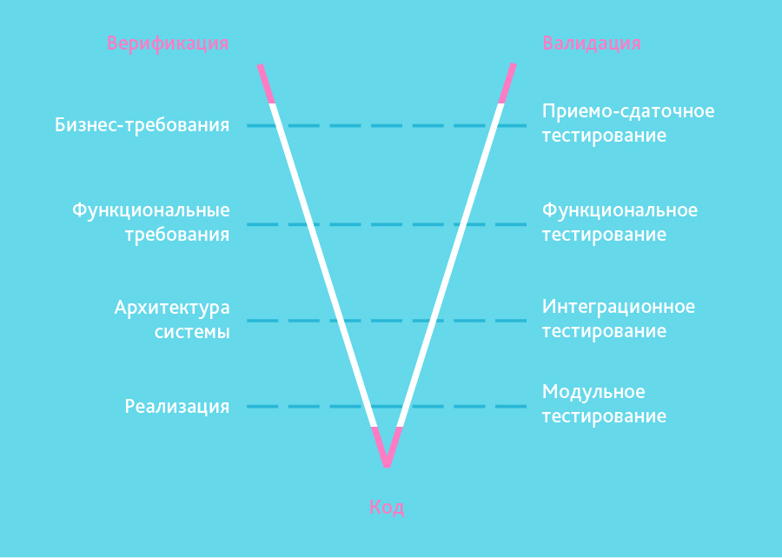
«V-Model»

Slide 32
«V-Model»
V-Model - варіація каскадної моделі, в якій завдання розробки йдуть зверху вниз по лівій стороні букви V, а завдання тестування - вгору по правій стороні букви V.
Усередині V проводяться горизонтальні лінії, що показують, як результати кожної з фаз розробки впливають на розвиток системи тестування на кожній з фаз тестування.
Модель базується на тому, що:
приймально-здавальні випробування грунтуються на вимогах,
Функціональне тестування - на вимогах і архітектурі,
Інтеграційне тестування - на вимогах, архітектурі і інтерфейсах,
Модульне (компонентне) тестування - на вимогах, архітектурі, інтерфейсах та алгоритмах

Slide 33
«V-Model»
Коли використовувати V-модель ?
Якщо потрібне ретельне тестування продукту, то V-модель виправдає закладену в себе ідею: validation and verification.
Для малих і середніх проектів, де вимоги чітко визначені і фіксовані.
В умовах доступності інженерів необхідної кваліфікації, особливо тестувальників.

Slide 34
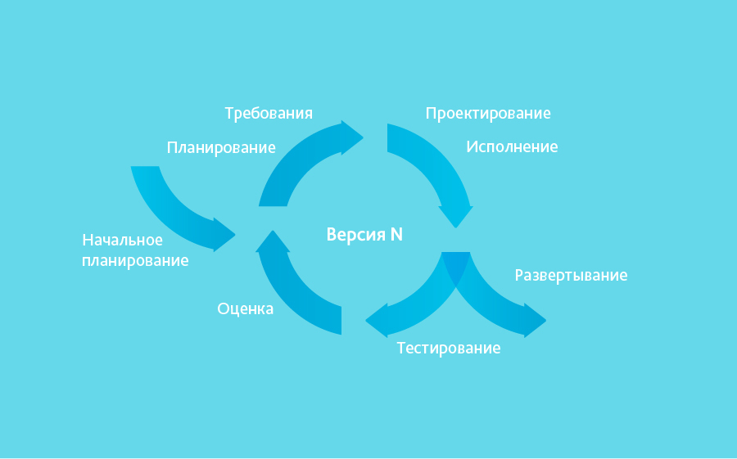
«Incremental Model» (інкрементна модель)

Slide 35
«Incremental Model» (інкрементна модель)
В інкрементній моделі повні вимоги до системи діляться на різні збірки. Мають місце кілька циклів розробки, і разом вони складають життєвий цикл «мульти-водоспад».
Цикл розділений на більш дрібні легко створювані модулі.
Кожен модуль проходить через фази
визначення вимог,
проектування,
кодування,
впровадження
тестування.
Процедура розробки по інкрементній моделі передбачає випуск на першому великому етапі продукту в базовій функціональності, а потім вже послідовне додавання нових функцій, так званих «інкрементів».
Процес триває до тих пір, поки не буде створена повна система

Slide 36
«Incremental Model» (інкрементна модель)
Коли використовувати інкрементного модель ?
Коли основні вимоги до системи чітко визначені і зрозумілі.
У той же час деякі деталі можуть доопрацьовуватися з плином часу.
Потрібно раннє вивидення продукту на ринок.
Є кілька ризикових цілей

Slide 37
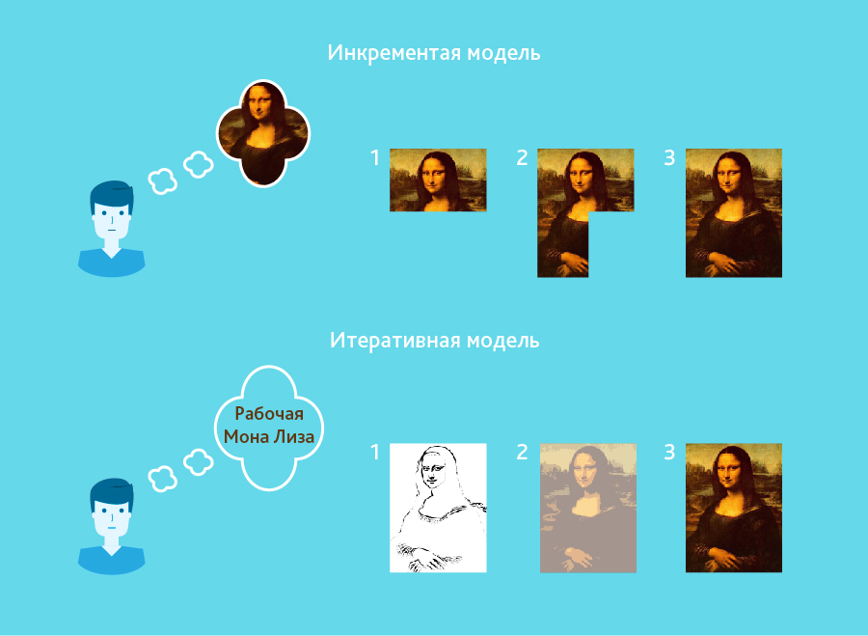
«Iterative Model» (ітеративна або ітераційна модель)

Slide 38
Ітеративна та інкрементна моделі - еволюційний підхід
Ітеративна модель припускає розбиття життєвого циклу проекту на послідовність ітерацій, кожна з яких нагадує "міні-проект", включаючи усі фази життєвого циклу в застосуванні до створення менших фрагментів функціональності, в порівнянні з проектом, в цілому.
Мета кожної ітерації - отримання працюючої версії програмної системи, що включає функціональність, визначену інтегрованим змістом усіх попередніх і поточній ітерації.
Результату фінальної ітерації містить усю необхідну функціональність продукту. Таким чином, із завершенням кожної ітерації, продукт розвивається інкрементально.
З точки зору структури життєвого циклу таку модель називають ітеративною (iterative).
З точки зору розвитку продукту – інкрементною (incremental).
Найчастіше таку змішану еволюційну модель називають просто ітеративною (говорячи про процес) і/або інкрементальною (говорячи про нарощування функціональності продукту).

Slide 39
«Iterative Model» (ітеративна або ітераційна модель)
Ітераційна модель життєвого циклу не вимагає для початку повної специфікації вимог.
Замість цього, створення починається з реалізації частини функціоналу, що стає базою для визначення подальших вимог.
Цей процес повторюється.
Версія може бути неідеальна, головне, щоб вона працювала.
Розуміючи кінцеву мету, прагнуть до неї так, щоб кожен крок був результативним, а кожна версія - працездатна.

Slide 40
«Iterative Model» (ітеративна або ітераційна модель)
На діаграмі показана ітераційна «розробка» Мона Лізи. Як видно, в першій ітерації є лише начерк Джоконди, в другій - з'являються кольори, а третя ітерація додає деталі, насиченості і завершує процес.
В інкрементній ж моделі функціонал продукту нарощується по шматочках, продукт складається з частин. На відміну від ітераційної моделі, кожен шматочок являє собою цілісний елемент.
Коли оптимально використовувати ітеративну модель?
Вимоги до кінцевої системі заздалегідь чітко визначені і зрозумілі.
Проект великий або дуже великий.
Основне завдання має бути визначене, але деталі реалізації можуть еволюціонувати з плином часу.

Slide 41
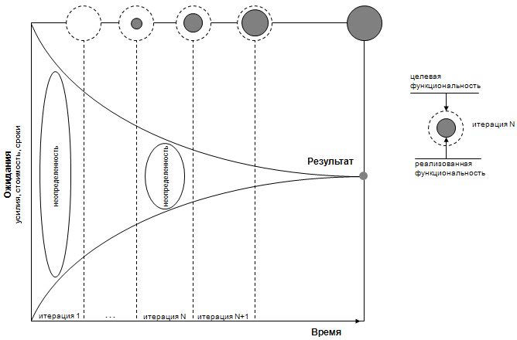
Ітеративна та інкрементна моделі - еволюційний підхід
Зниження невизначеності і инкрементне розширення функціональності
при ітеративній організація життєвого циклу.

Slide 42
Ітеративна і инкрементна моделі - еволюційний підхід
Значущість еволюційного підходу на основі організації ітерацій особливо проявляється в зниженні невизначеності із завершенням кожної ітерації.
У свою чергу, зниження невизначеності дозволяє зменшити ризики.
Ітеративне розбиття може бути застосовано не лише до життєвого циклу в цілому, що включає фази, які перекриваються:
формування вимог,
проектування,
конструювання тощо
але і кожна фаза може, у свою чергу, розбиватися на уточнюючі ітерації, пов'язані з деталізацією структури декомпозиції проекту - наприклад, архітектура модулів системи.

Slide 43
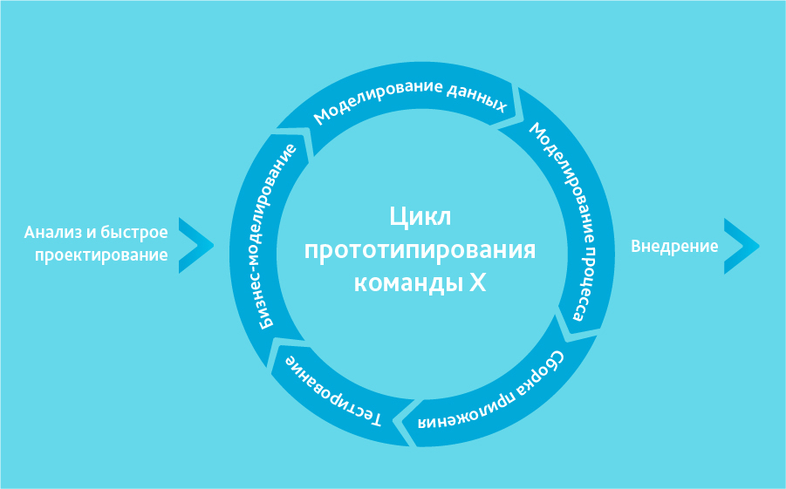
«RAD Model» -rapid application development model або швидке розроблення застосувань

Slide 44
«RAD Model» -rapid application development model або швидке розроблення застосувань
Модель швидкої розробки застосувань включає наступні фази:
Бізнес-моделювання: визначення переліку інформаційних потоків між різними підрозділами.
Моделювання даних: інформація, зібрана на попередньому етапі, використовується для визначення об'єктів та інших сутностей, необхідних для циркуляції інформації.
Моделювання процесу: інформаційні потоки пов'язують об'єкти для досягнення цілей розробки.
Збірка програми: використовуються кошти автоматичного складання для перетворення моделей системи автоматичного проектування в код.
Тестування: тестуються нові компоненти і інтерфейси.

Slide 45
«RAD Model» -rapid application development model або швидке розроблення застосувань
Коли використовується RAD-модель?
Може використовуватися тільки при наявності висококваліфікованих і вузькоспеціалізованих архітекторів.
Бюджет проекту великий, щоб оплатити цих фахівців разом з вартістю готових інструментів автоматизованої збірки.
RAD-модель може бути обрана при впевненому знанні цільового бізнесу і необхідності термінового виробництва системи протягом 2-3 місяців.

Slide 46
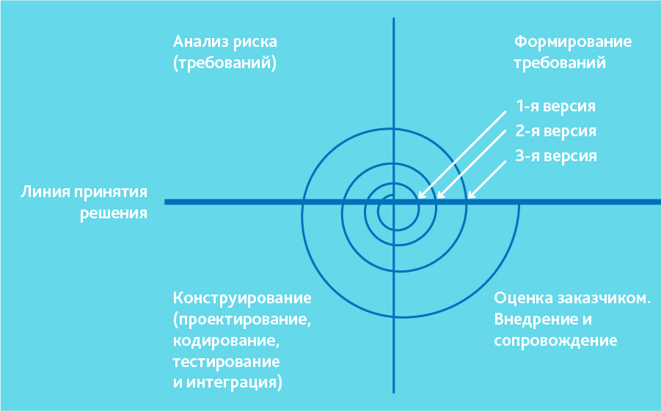
«Spiral Model» (спіральна модель)

Slide 47
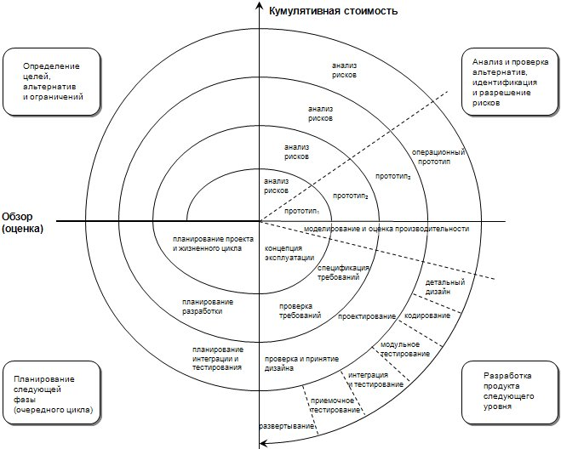
Спіральна модель

Slide 48
Спіральна модель
Особливістю цієї моделі є спеціальна увага ризикам, що впливають на організацію життєвого циклу.
Боем формулює "top-10" найбільш поширених (за пріоритетами) ризиків
Дефіцит фахівців.
Нереалістичні терміни і бюджет.
Реалізація невідповідної функціональності.
Розробка неправильного призначеного для користувача інтерфейсу.
"Золота сервіровка", перфекціонизм, непотрібна оптимізація і відточування деталей.
Безперервний потік змін.
Нестача інформації про зовнішні компоненти, що визначають оточення системи або залучених в інтеграцію.
Недоліки в роботах, що виконуються зовнішніми (по відношенню до проекту) ресурсами.
Недостатня продуктивність отримуваної системи.
"Розрив" в кваліфікації фахівців різних галузей знань.

Slide 49
Спіральна модель
Спіральна модель має ряд переваг :
Модель приділяє спеціальну увагу ранньому аналізу можливостей повторного використання.
Модель припускає можливість еволюції життєвого циклу, розвиток і зміну програмного продукту.
Модель надає механізми досягнення необхідних параметрів якості як складову частину процесу розробки програмного продукту.
Модель приділяє спеціальну увагу запобіганню помилкам і відкиданню непотрібних, необгрунтованих або незадовільних альтернатив на ранніх етапах проекту.
Модель дозволяє контролювати джерела проектних робіт і відповідних витрат.

Slide 50
Спіральна модель
Можна визначити загальний набір контрольних точок в спіральній моделі:
Concept of Operations (COO) - концепція використання системи;
Life Cycle Objectives (LCO) - цілі і зміст життєвого циклу;
Life Cycle Architecture (LCA) - архітектура життєвого циклу; тут можливо говорити про готовність концептуальної архітектури цільової програмної системи;
Initial Operational Capability (IOC) - перша версія створюваного продукту, придатна для дослідної експлуатації;
FinalOperationalCapability (FOC) - готовий продукт, розгорнутий (встановлений і налагоджений) для реальної експлуатації.

Slide 51
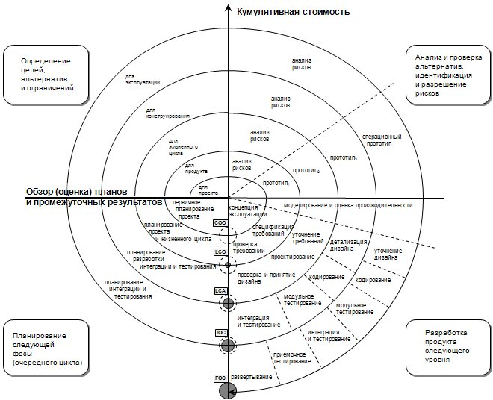
Спіральна модель з контрольними точками проекту

Slide 52
Методології розробки ПЗ
Існують різні методології, серед яких найбільш поширені такі:
Rational Unified Process (RUP)
Enterprise Unified Process (EUP)
Microsoft Solutions Framework (MSF):
MSF for Agile
MSF for CMMI ( “MSF Formal”)
Agile-практики
eXtreme Programming (XP),
Feature Driven Development (FDD),
Dynamic Systems Development Method (DSDM),
SCRUM,....

Slide 53
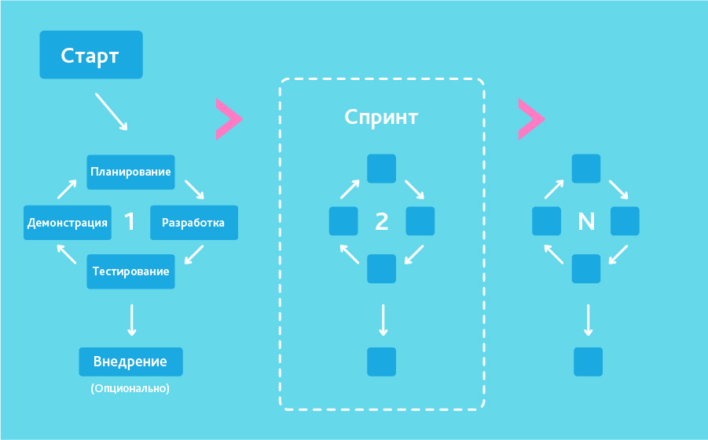
«Agile Model» (гнучка методологія розробки)

Slide 54
«Agile Model» (гнучка методологія розробки)
Коли використовувати Agile?
Коли потреби користувачів постійно змінюються в динамічному бізнесі.
Зміни на Agile реалізуються за меншу ціну через часті інкременти.
На відміну від моделі водоспаду, в гнучкою моделі для старту проекту достатньо лише невеликого планування

Slide 55
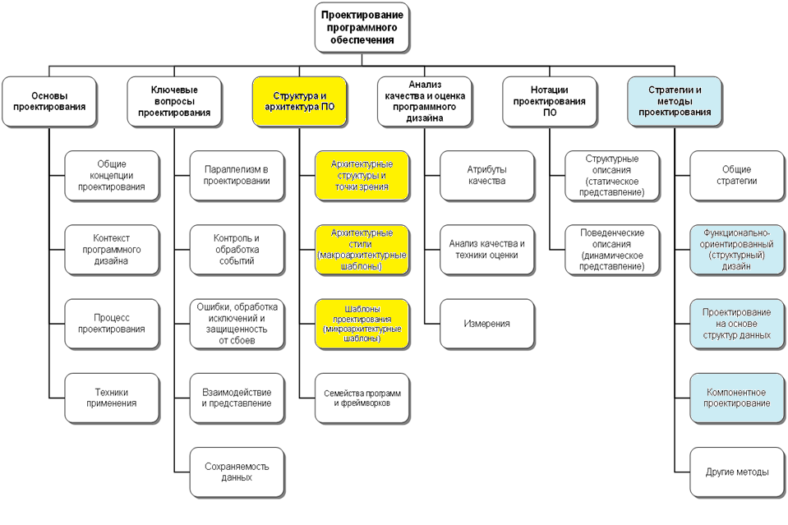
Галузь знань «Проектування програмного забезпечення» - SWEBOK

Slide 56
Мета проектування ПЗ
Мета
• Покращення і підвищення продуктивності бізнес-процесів • Зменшення витрат • Покращення операційної бізнес-діяльності • Підвищення ефективності управління • Зменшення ризиків • Підвищення ефективності ІТ-організації • Підвищення продуктивності роботи користувачів • Підвищення інтероперабельності (можливості та прозорості взаємодії) • Зменшення вартості підтримки життєвого циклу • Покращення характеристик безпеки • Підвищення керованості

Slide 57
Процес проектування
Проектування в основному розглядається як дво-кроковий процес: 1 Архітектурне проектування - декомпозиція структури та організації компонент; 2 Деталізація архітектури - описує специфічну поведінку та характеристики окремих компонент.
Виходом цього процесу є набір моделей і артефактів, що містять результати рішень,прийнятих за способами реалізації вимог в програмному коді.

Slide 58
Принципи проектування
1 Абстракція (Abstraction)
2 Зв'язаність і з'єднання (Coupling and Cohesion)
3 Декомпозиція і розбиття на модулі (Decomposition and Modularization)
4 Інкапсуляція / приховування інформації (Encapsulation / information hiding)
5 Відділення інтерфейсу від реалізації (Separation of interface and implementation)
6 Достатність, повнота і простота (Sufficiency, completeness and primitiviness)

Slide 59
Принципи проектування
1 Абстракція (Abstraction)
Зазвичай під абстракцій розуміють модель, яка спрощує поставлену проблему до рамок, які є значущими для заданого контексту.
Існує два механізми абстракції:
параметризація
специфікування (може інтерпретуватися як деталізація).
Абстракція через специфікування буває трьох видів:
процедурна абстракція (динамічна, стосується поведінки),
абстракція даних (статична, відноситься до інформації)
абстракція контролю (тобто управління системою і оброблюваної нею інформацією).

Slide 60
Принципи проектування
2 Зв'язаність і з'єднання (Coupling and Cohesion)
Зв'язаність (Coupling) - визначає силу зв'язку (часто, взаємного впливу) між модулями. З'єднання (Cohesion) - визначає як той чи інший елемент забезпечує зв'язок всередині модуля, внутрішній зв'язок.
Значення оригінальних термінів дуже близько і, залежно від контексту, "зв'язаність" і "З'єднання" можуть розглядатися як ступінь самодостатності або її відсутності (coupling) і функціональна залежність (cohesion), відповідно.

Slide 61
Принципи проектування
3 Декомпозиція і розбиття на модулі (Decomposition and Modularization)
Декомпозиція і розбиття на модулі складних програмних систем проводиться з метою отримання більш дрібних і відносно незалежних програмних компонентів, кожен з яких несе різну функціональність (логічно пов'язані групи функціональності).

Slide 62
Принципи проектування
4 Інкапсуляція / приховування інформації (Encapsulation / information hiding)
Дана концепція передбачає угруповання і упаковку (з точки зору підготовки до розгортання та експлуатації) елементів і внутрішніх деталей абстракції (тобто моделі) щодо реалізації.
Мета - деталі (як малозначні для використання компонента або за інших причин) мають бути недоступні користувачам елементів (компонент).
В якості "Користувача" одного компонента може виступати інший компонент.
При використанні об'єктно-орієнтованого підходу спадкоємці компонентів можуть не мати доступу до внутрішніх деталей реалізації компоненту, який є їхнім предком.

Slide 63
Принципи проектування
5 Відділення інтерфейсу від реалізації (Separation of interface and implementation)
Дана техніка припускає визначення компонента через специфікування інтерфейсу, відомого (описаного) і доступного клієнтам (або інших компонентів), від безпосередніх деталей реалізації.

Slide 64
Принципи проектування
6 Достатність, повнота і простота
(Sufficiency, completeness and primitiviness)
Цей підхід передбачає, що створювані програмні компоненти володіють усіма необхідними характеристиками, визначеними абстракцією (моделлю), але не включають функціональність, відсутню в моделі.
Даний принцип представлений у вигляді рекомендованих практик (best practices) методологій гнучкого моделювання та екстремального програмування, де "все, що треба, але ні грамом більше» лежить в основі самої концепції "прагматичного» підходу
В оригиналі цей принцип звучить як YAGNI –
“You Aren’ t Going to Need It”, - “не роби цього, поки не знадобиться”.

Slide 65
Ключові питання проектування
(Key Issues in Software Design)
1 Паралелізм (Concurrency) 2 Контроль та обробка подій (Control and Handling of Events)
3 Розподіл компонентів (Distribution of Components)
4 Обробка помилок і виняткових ситуацій та забезпечення відмовостійкості (Errors and Exception Handling and Fault Tolerance)
5 Зберігання даних (Data Persistence) 6 Взаємодія і подання (Interaction and Presentation)

Slide 66
Ключові питання проектування
(Key Issues in Software Design)
1 Паралелізм (Concurrency) Охоплює питання, підходи і методи організації процесів, завдань і потоків для забезпечення ефективності, атомарности, синхронізації і розподілу (за часом) обробкиінформації.
2 Контроль та обробка подій (Control and Handling of Events)
Стосується і неявних методів обробки подій, часто реалізуються у вигляді функції зворотного виклику (call-back), як однієї з фундаментальних концепцій обробки подій.

Slide 67
Ключові питання проектування
(Key Issues in Software Design)
3 Розподіл компонентів (Distribution of Components)
Розподіл (і виконання) по різним вузлам обробки в термінах апаратного забезпечення, мережевої інфраструктури і т.п.
Одне з найважливіших питань - використання проміжного програмного забезпечення (middleware *)
4 Обробка помилок і виняткових ситуацій та забезпечення відмовостійкості (Errors and Exception Handling and Fault Tolerance)
Постановка задачі - як запобігти збоям або, якщо збій все ж відбувся, забезпечити подальше функціонування системи.

Slide 68
Ключові питання проектування
(Key Issues in Software Design)
5 Зберігання даних (Data Persistence)
Саме сохраняемость, а не сохранность так як питання стосується не доступу до баз даних, як такого, а також не гарантій схоронності інформації.
Суть питання - як повинні оброблятися "Довгоживучі" дані.
6 Взаємодія і подання (Interaction and Presentation)
Подання інформації користувачам і взаємодії користувачів із системою, з точки зору реакції системи на дії користувачів.
Мова йде про реакцію системи у відповідь на дії користувачів і організації її відгуку з точки зору внутрішньої організації взаємодії, Наприклад, в рамках популярної концепції Model-View-Controller.

Slide 69
Ключові питання проектування
(Key Issues in Software Design)
Model-view-controller (MVC) – схема використання декількох шаблонів проектування, за допомогою яких модель даних програми, користувальницький інтерфейс і взаємодія з користувачем розділені на три окремих компонента таким чином, щоб модифікація одного з компонентів надавала мінімальний вплив на інші.
Шаблон MVC описує простий спосіб побудови структури програми, метою якого є відділення бізнес-логіки від користувача інтерфейсу.
В результаті, застосування легше масштабується, тестується, супроводжується і реалізується.

Slide 70
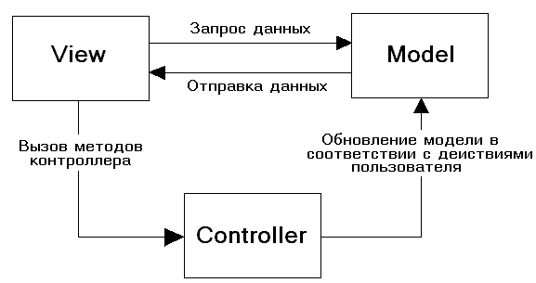
Концептуальна схема шаблона MVC

Slide 71
Концептуальна схема шаблона MVC
Модель – містить бізнес-логіку програми і включає методи вибірки обробки (наприклад, правила валідації) і надання конкретних даних, що часто робить її дуже товстої.
Модель не повинна безпосередньо взаємодіяти з користувачем.
Всі змінні, які стосуються запиту користувача повинні оброблятися в контролері.
Модель не повинна генерувати HTML або інший код відображення, який може змінюватися в залежності від потреб користувача.
Такий код повинен оброблятися в видах.
Одна і та ж модель, наприклад: модель аутентифікації користувачів може використовуватися як в користувальницької, так і в адміністративній частині програми.
У такому випадку можна винести загальний код в окремий клас і успадковуватися від нього, визначаючи в спадкоємців специфічні для додатків методи.

Slide 72
Концептуальна схема шаблона MVC
Вид – використовується для визначення зовнішнього відображення даних, отриманих з контролера і моделі.
Наприклад, вид містить HTML-розмітку і невеликі вставки PHP-коду для обходу, форматування та відображення даних.
Не повинні безпосередньо звертатися до бази даних.
Цим повинні займатися моделі.
Не повинні працювати з даними, отриманими із запиту користувача.
Це завдання має виконувати контролер.
Може безпосередньо звертатися до властивостей і методів контролера або моделей, для отримання готових до висновку даних.
Види зазвичай поділяють на загальний шаблон, що містить розмітку, загальну для всіх сторінок, і частини шаблону, які використовують для відображення даних виведених з моделі або відображення форм введення даних.

Slide 73
Концептуальна схема шаблона MVC
Контролер – сполучна ланка, що з'єднує моделі, види та інші компоненти в робочий додаток.
Контролер відповідає за обробку запитів користувача. К
онтролер не повинен містити SQL-запитів. Їх краще тримати в моделях.
Контролер не повинен містити HTML та іншої розмітки. Її варто виносити у види.
У добре спроектованому MVC- додатку контролери зазвичай дуже тонкі і містять тільки кілька десятків рядків коду.
Логіка контролера досить типова і більша її частина виноситься в базові класи.
Моделі, навпаки, дуже товсті і містять велику частину коду, пов'язану з обробкою даних, оскільки структура даних і бізнес-логіка, що міститься в них, зазвичай досить специфічна для конкретного додатка

Slide 74
Література
Сергей Орлик. Введение в программную инженерию и управление жизненным циклом ПО. http://sorlik.blogspot.com
Ещё раз про семь основных методологий разработки https://habrahabr.ru/company/edison/blog/269789/
Стандарт ISO/IEC 15288 http://www.pqm-online.com/assets/files/lib/std/iso_mek_15288-2002(r).pdf
Стандарт ISO/IEC 12207
Жизненный цикл программного обеспечения. http://www.intuit.ru/studies/courses/11876/1156/print_lecture/18252
Б.У. Боэм «Инженерное проектирование программного обеспечения». М.: Радио и связь. 1985
Джесси Рассел. Жизненный цикл программного обеспечения. 2012
SWEBOK. http://swebokwiki.org/Chapter_2:_Software_Design

